Slide 1


Automatisation de la recette de libreplan
Karim OUCHTAR (HENIX)
Christian NADER (HENIX)
Maxime CAILLIAU (HENIX)
Antoine BIANCHI-BOURGEOIS (Aubay)
CONTEXTE OBJECTIFS MOYENS MéTHODE RéSULTATS PERSPECTIVES

Slide 2
CONTEXTE
Intervention dans le cadre d’un POC
SUT : LibrePlan (outil open source de planification, de contrôle et de suivi de projets)
Livraison d’une documentation d’installation et échantillon d’un patrimoine de test (20 tests)
Pas d’environnement de test dédié à l’automatisation → déploiement local
CONTEXTE OBJECTIFS MOYENS MéTHODE RéSULTATS PERSPECTIVES
1

Slide 3
Objectifs
Objectifs du POC:
Evaluation de la viabilité de l’automatisation de LibrePlan
Mise en place d’une stratégie d’automatisation de LibrePlan
Conception de cas de tests automatisés
CONTEXTE OBJECTIFS MOYENS MéTHODE RéSULTATS PERSPECTIVES
2

Slide 4










mOYENS
Moyens matériel :
Outils retenus :
Moyens humains :
4 automaticiens
16,5 jours/homme
CONTEXTE OBJECTIFS MOYENS MéTHODE RéSULTATS PERSPECTIVES
3

Slide 5
Méthode
Installation environnement de test
Etude du patrimoine de test
Sélection des tests représentatifs
Répartition des tâches
Automatisation
Pour chaque test :
Automatisation
Test du code
Problème rencontré
Correction
Point régulier
Cycle appliqué jusqu’à correction ou arbitrage de tous les problèmes rencontrés
CONTEXTE OBJECTIFS MOYENS MéTHODE RéSULTATS PERSPECTIVES
4

Slide 6
Méthode
Installation de l’environnement de test :
Nombreux problèmes rencontrés :
Procédure d’installation incomplète (plusieurs étapes absentes)
Selenium 3.0 fonctionne sur jdk 1.8 mais jdk 1.7 nécessaire à LibrePlan
Nouveaux paramétrages Tomcat nécessaires
Fautes de frappes dans le nom des tables de la BDD à importer
Une journée dédiée à la correction de ces problèmes pour la mise en place de l’environnement de test
Familiarisation avec l’application effectuée sur la version de démo
CONTEXTE OBJECTIFS MOYENS MéTHODE RéSULTATS PERSPECTIVES
5

Slide 7
Méthode
Etude du patrimoine de test :
20 TNR dans 10 catégories
3 cas de tests exclus du périmètre d’automatisation car contenant :
Vérifications visuelles complexes
Tri de tableaux
Redimensionnement de tableaux
Impression
Certains jeux de données du patrimoine sont invalides
5 cas représentatifs sélectionnés dans le cadre du POC
CONTEXTE OBJECTIFS MOYENS MéTHODE RéSULTATS PERSPECTIVES
6

Slide 8
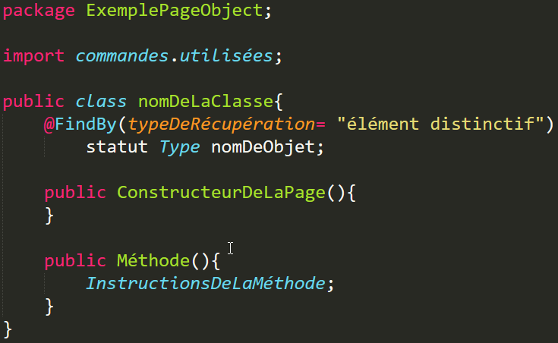
Méthode
MenuPage
CalendarPage
CriteresPage
…
Méthode 01
Méthode 02
Méthode n
LoginPage
Automatisation :
1page web applicative = 1 pageObject
CONTEXTE OBJECTIFS MOYENS MéTHODE RéSULTATS PERSPECTIVES
7

Slide 9
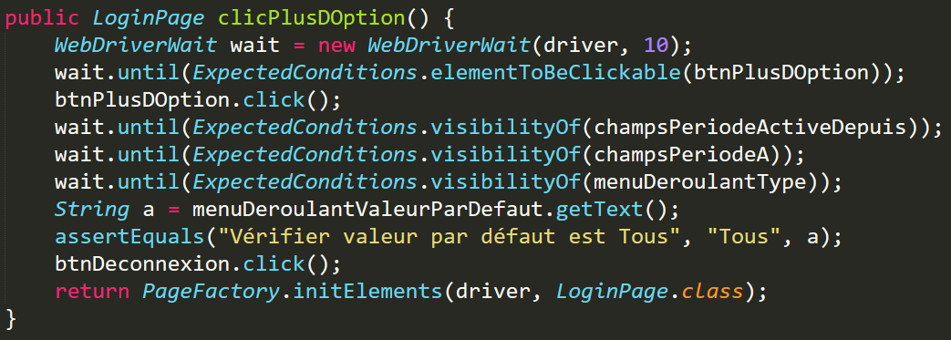
Méthode
MenuPage
CalendarPage
CriteresPage
…
Méthode 01
Méthode 02
Méthode n
LoginPage
Automatisation :
1 pageObject = plusieurs méthodes
CONTEXTE OBJECTIFS MOYENS MéTHODE RéSULTATS PERSPECTIVES
8

Slide 10
Méthode
Automatisation :
Problèmes rencontrés | Actions effectuées | Améliorations possibles
ID des éléments n'est pas fixe | Création d'une méthode récupérant la partie changeante de l'ID sur la page et qui concatène avec la partie fixe | Intégrer les iFrames dans la méthode Simplifier la méthode
La partie fixe des ID change entre Firefox et Chrome sur certaines pages | Les méthodes créées sont dédiées à un navigateur précis | Identifier toutes les pages concernées et généraliser les méthodes
Vérification graphique complexe | Vérifications exclues de l'automatisation | Pousser l’étude de faisabilité pour les tests graphiques
Gestion complexe de la BDD pour les tests | Limitation de l'impact des tests sur la BDD | Rendre indépendant tous les tests en insérant les JDD au début et en nettoyant la BDD après exécution
Non-suppressions des propriétés liées à un formulaire lors de la suppression de celui-ci | Ajout d’une requête de suppression pour les données concernées | Arbitrer le problème avec les développeurs
CONTEXTE OBJECTIFS MOYENS MéTHODE RéSULTATS PERSPECTIVES
9

Slide 11
Méthode
Automatisation EXEMPLE :
CONTEXTE OBJECTIFS MOYENS MéTHODE RéSULTATS PERSPECTIVES
10

Slide 12
Résultats
Avantages
Base d'une structure d'automatisation mise en place
Gain de temps important sur l'exécution
Problèmes liés à l'automatisation de l'application sont connus
Contribution à un projet OpenSource actif
Inconvénients
Méthodes fragiles sur certaines pages
Spécification du logiciel amenées à changer
Nécessite une gestion spécifique sur chaque navigateur
Coût de la charge initiale élevé
Résultat du POC : Automatisation réalisable
CONTEXTE OBJECTIFS MOYENS MéTHODE RéSULTATS PERSPECTIVES
11

Slide 13
perspectives
Mise en place d’un environnement de test dédié avec intégration continue via Jenkins
Gestion des différences entre navigateurs à l’aide de Sélénium GRID
Utilisation de Squash TA pour améliorer la gestion de code DBUnit
CONTEXTE OBJECTIFS MOYENS MéTHODE RéSULTATS PERSPECTIVES
0
12

Slide 14
MERCI DE VOTRE ATTENTION !

